Slide 1


Grupo:
Caio Rodrigues
Junior Zanata
Leandro Ferreira
Rogério Takeshi
Victor Guedes

Slide 2
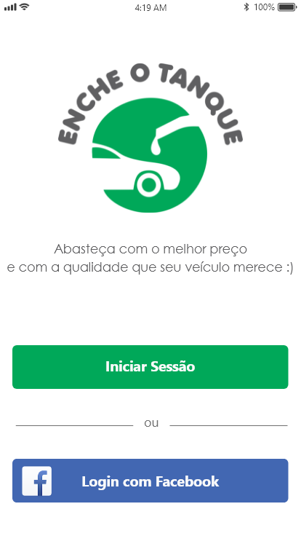


APLICATIVO MOBILE

Slide 3
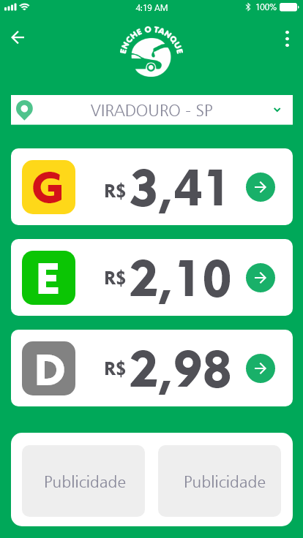
APLICATIVO MOBILE
Localização – Expansão por região
Principais
Combustíveis
Espaço para
publicidade

Slide 4
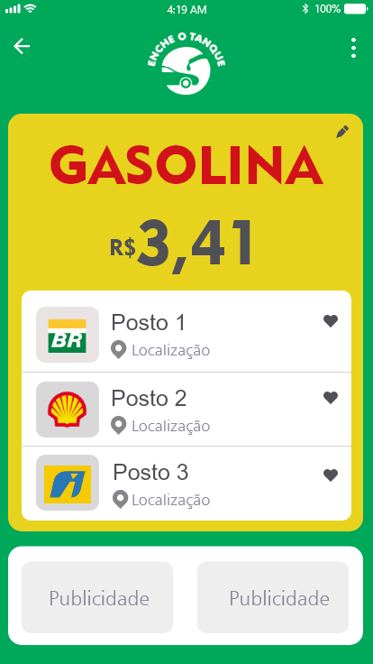
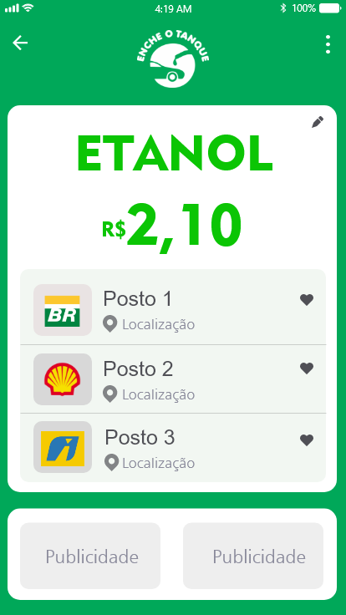
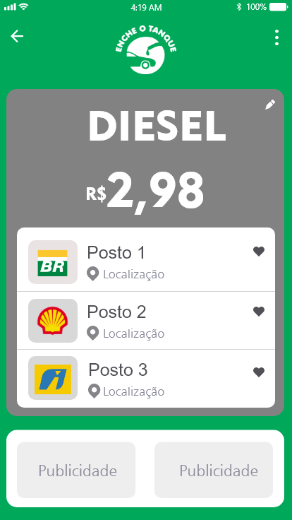
APLICATIVO MOBILE

Slide 5
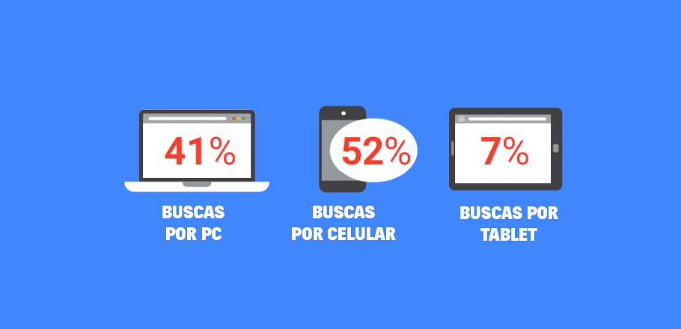
Brasil tinha 230 milhões de celulares ativos em 2018, a previsão para o fim de 2019 é de 420 milhões

Slide 6




O setor automotivo gastou em publicidade R$ 6,9 Bilhões em 2013.

Slide 7





Possíveis clientes: - Seguradoras; - Montadoras de veículos; - Fabricantes de pneus; - Fabricantes de peças e acessórios; - Oficinas mecanicas; - Fabricantes de lubrificantes, ceras e afins.

Slide 8
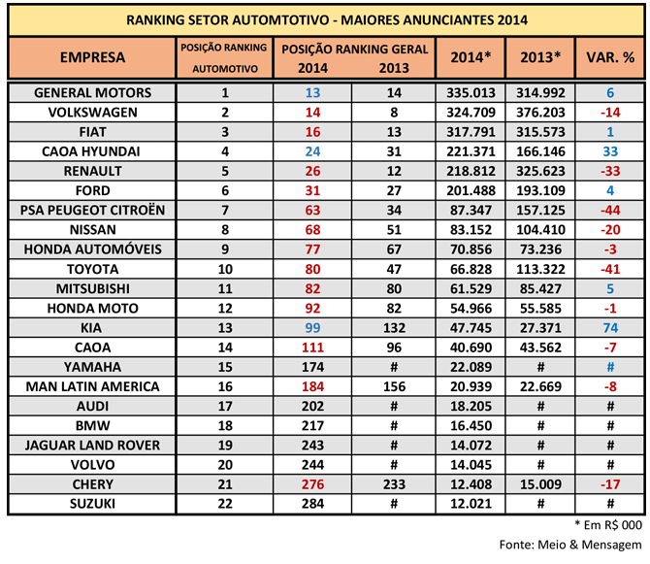

Slide 9
Quantidade de possíveis usuários: 37.098.282 automóveis 13.121.015 motocicletas 5.333.843 comerciais leves 2.369.566 caminhões

Slide 10
AutomotiveBusiness - Investimentos em publicidade AutomotiveBusiness - Empresa que mais investe em publicidade AltGrupo - Mercado automotivo dados/ Estadao Esportes - Allianz fecha acordo de naming rights da arena palestra Época Negócios - Brasil tem 230 milhões de smartphones em uso
Fontes:

Slide 11

OBRIGADO!
Grupo:
Caio Rodrigues
Junior Zanata
Leandro Ferreira
Rogério Takeshi
Victor Guedes

